Slide 1
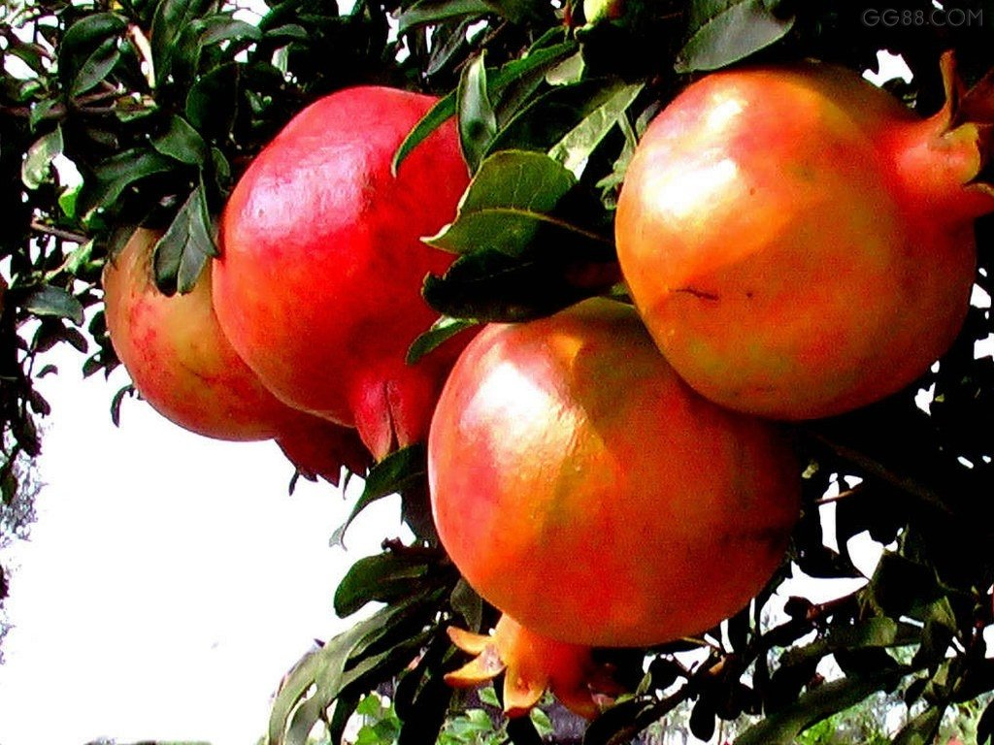
石榴
执教：西麓中心小学 辛敏

Slide 2
记住这些词：
抽枝 仿佛 甚至
扒开 喜讯 甜津津

Slide 3
它的外皮先是青绿色，逐渐变得青
中带黄，黄中带红，最后变成一半儿
红，一半儿黄。

Slide 4
它的外皮先是青绿色，逐渐变得青
中带黄，黄中带红，最后变成一半儿
红，一半儿黄。

Slide 5
它的外皮先是青绿色，逐渐变得青
中带黄，黄中带红，最后变成一半儿
红，一半儿黄。

Slide 6
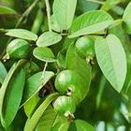
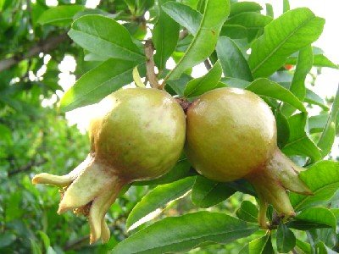
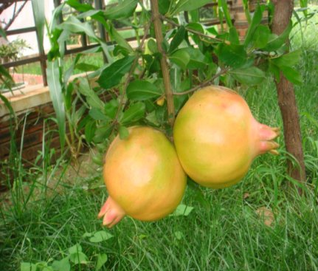
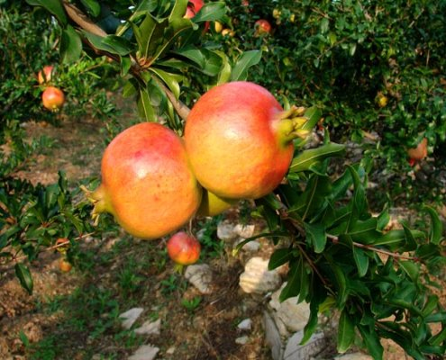
它的外皮先是青绿色 ，逐渐变得青中带黄，黄中带红 ，最后变成一半儿红，一半儿黄。

Slide 7
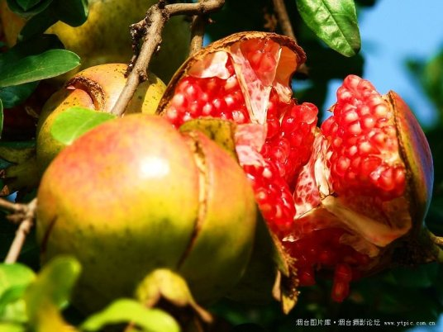
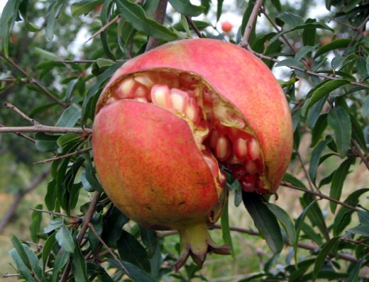
熟透了的石榴有的裂开了一条缝，有的甚至全裂开了，露出了满满的子儿。
熟透了的石榴高兴地笑了，有的笑得咧开了嘴，有的甚至笑破了肚皮，露出了满满的子儿。这些石榴娃娃急切地扒开绿黄色的叶子朝外张望，向人们报告着成熟的喜讯。

Slide 8
熟透了的石榴高兴地笑了，有的笑得咧开了嘴，有的甚至笑破了肚皮，露出了满满的子儿。这些石榴娃娃急切地扒开绿黄色的叶子朝外张望，向人们报告着成熟的喜讯。

Slide 9
这时，你摘下一个石榴，剥开外皮，
只见玛瑙般的子儿一颗颗紧偎在一起，
红白相间，晶莹透亮。取几粒放入口
中嚼嚼，酸溜溜、甜津津的，顿时感到
清爽无比。

Slide 10
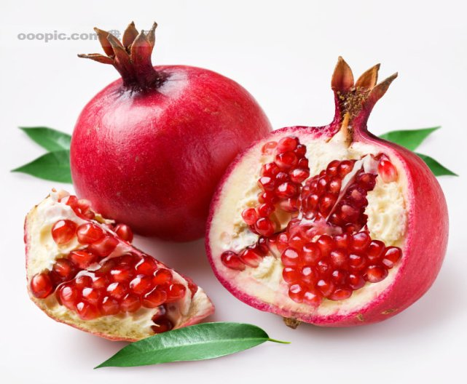
这时，你摘下一个石榴，剥开外皮，
只见玛瑙般的子儿一颗颗紧偎在一起，
红白相间，晶莹透亮。

Slide 11
取几粒放入口中嚼嚼，酸溜溜，甜
津津，顿时感到清爽无比。

Slide 12
这时，你摘下一个石榴，剥开外皮，只见玛瑙般的子儿一颗颗紧偎在一起，红白相间，晶莹透亮。取几粒放入口中嚼嚼，酸溜溜、甜津津的，顿时感到清爽无比。

Slide 13
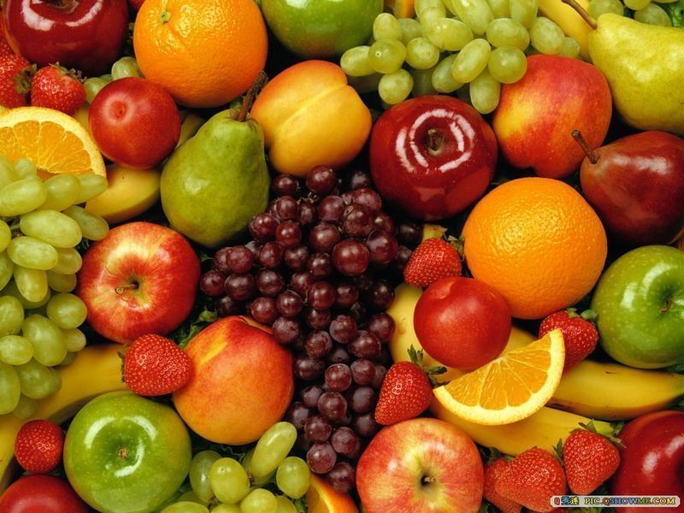
描写水果的好词：
酸甜 香甜 多汁 诱人 光亮
滑溜溜 甜滋滋 香喷喷
黄澄澄 红嘟嘟 白生生
香丝丝 甜丝丝 脆生生
果香四溢 果肥汁甜 鲜红油亮
又酸又甜

Slide 14
课后练习：
1.继续完成课后第五题的写话。
2.把下列句子换种表达方法，使它变得更生动。
（1） 小鸟在枝头叽叽喳喳地叫着。
（2）星星在天空闪烁。

